Slide 1
МУНИЦИПАЛЬНОЕ КАЗЕННОЕ ОБЩЕОБРАЗОВАТЕЛЬНОЕ УЧРЕЖДЕНИЕ «СРЕДНЯЯ ОБЩЕОБРАЗОВАТЕЛЬНАЯ ШКОЛА №1» г. Шумиха
Индивидуальный проект
Инструкция для выполнения и оформления заданий «С» части ЕГЭ по физике.
Выполнила: Сабитова Арина Асхатовна, ученица 11 класса
Классный руководитель: Павлова Надежда Петровна
г.Шумиха, 2020

Slide 2
Актуальность выбранной темы
Каждый ученик выбирает предмет для сдачи Единого Государственного экзамена. Физика является одним из популярных предметов. Прилагая множество усилий к подготовке и изучению теории, многие забывают о правильном оформлении задач «C» части, которая начинается с 27 задания.
Перед нами стоит вопрос как успешно выполнить задания из «С» части?
Именно эта проблема является актуальной для учащихся 11 классов, сдающих ЕГЭ по физике.

Slide 3
Цель исследования
Практическая значимость данной работы позволит выпускникам пользоваться, написанной инструкцией для успешной сдачи ЕГЭ.
Объектом исследования данной работы является Единый
Государственный Экзамен по физике.
Предмет исследования – задания части «С» ЕГЭ по физике предусматривающие решение задач по разделам механики, термодинамики, квантовой физики, молекулярной физики, электродинамики.
Целью исследования является создание инструкции, соответствующей критериям к заданиям «С» части ЕГЭ по физике.

Slide 4
Задачи исследования
Исследовать кодификатор элементов требований к подготовке выпускников для проведения ЕГЭ по физике
Изучить спецификацию
контрольных измерительных
материалов ЕГЭ по физике
Изучить критерии оценивания выполнения заданий части «С»

Slide 5
Спецификация контрольных измерительных материалов
1
2
3
«С» часть содержит 6 заданий с развёрнутым ответом
Задания содержат темы из разделов механики, квантовой, молекулярной физики, электродинамики, термодинамики.
Уровни сложности повышенный(27-28), высокий (29-32)
4
5
6
Время выполнения – от 5 до 20 минут
Используется
непрограммируемый
калькулятор
Максимальное количество баллов 17

Slide 6
Требования к уровню подготовки выпускников, освоение которых проверяется на ЕГЭ:
Знать и ориентироваться в физических понятиях, величинах и законах.
Уметь описывать и объяснять гипотезы, научные факты, наблюдения для дальнейшего их использования.
Уметь применять полученные знания для решения физических задач.
кодификатор

Slide 7
Критерии оценивания заданий
1 балл - дан правильный ответ и приведено объяснение, но в нём не указаны два явления или физических закона; рассуждения не доведены до конца; указаны необходимые явления и законы, но рассуждения содержат ошибки; указаны не все необходимые объяснения, но имеются верные рассуждения.
3 балла - приведено полное решение, включающее правильный ответ. 2 балла - дан правильный ответ, и приведено объяснение, но не указано одно из физических явлений или законов; или объяснения представлены не в полном объёме, или в них содержится один логический недочёт.

Slide 8
Данная инструкция создана на изучении документов, определяющих структуру и содержание ЕГЭ:
Уделите время на изучение материалов по физике, указанных в спецификации.
Не забывайте о практике. Решение задач поможет быстрее понять теорию и научиться её применять.
Оформление задач имеет значимую часть в начисление баллов – это мы разберём в следующем слайде.

Slide 9
Оформление заданий «С» части ЕГЭ по физике:
1
2
3
4
Схема
"Дано — Рисунок — Решение"
Закон или формулу, необходимо
назвать
Можно пользоваться только
уравнениями из кодификатора
Нужно указать величины, так
как одно обозначение может
быть использовано по-разному

Slide 10
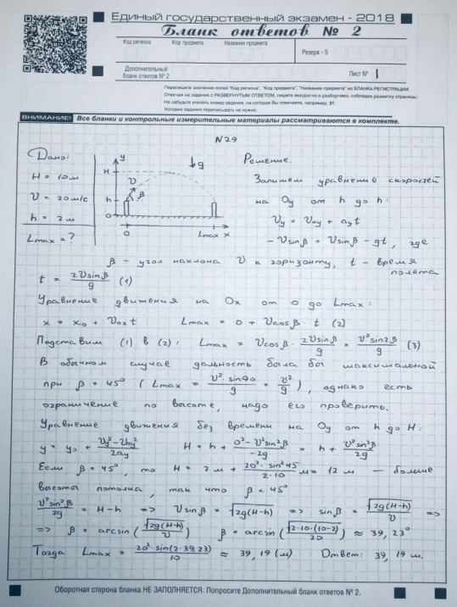
Пример решения задачи из «С» части
В длинном и широком спортивном зале с высотой потолка H = 10 м баскетболист бросает мяч товарищу по команде с начальной скоростью V = 20 м/с. Какова может быть максимальная дальность его передачи по горизонтали?
Сопротивлением воздуха и размерами мяча можно пренебречь, бросок делается и принимается руками на уровне h = 2 м от горизонтального пола.

Slide 11
Заключение
Подводя итог своему проекту, хочу написать, что умение правильно применять теорию на практике поможет учащимся научиться решать даже самые сложные задачи. Данная инструкция будет полезна для закрепления необходимой информации, касающейся важных тем и правильного оформления задач.

Slide 12
Список использованной литературы:
Спецификация контрольных измерительных материалов для проведения
в 2021 году ЕГЭ по физике
Кодификатор элементов содержания и требований к уровню подготовки
выпускников для проведения в 2021 году ЕГЭ по физике
https://4ege.ru/materials_podgotovka/59740-oformlenie-s-chasti-egje-po-fizike-pravila-i-njuansy.html

Slide 13
СПАСИБО ЗА ВНИМАНИЕ!

